Slide 1
Система координат детали, станка, инструмента
Z
Y
X
1 Система координат детали.
2 Система координат станка.
3 Система координат инструмента.

Slide 2
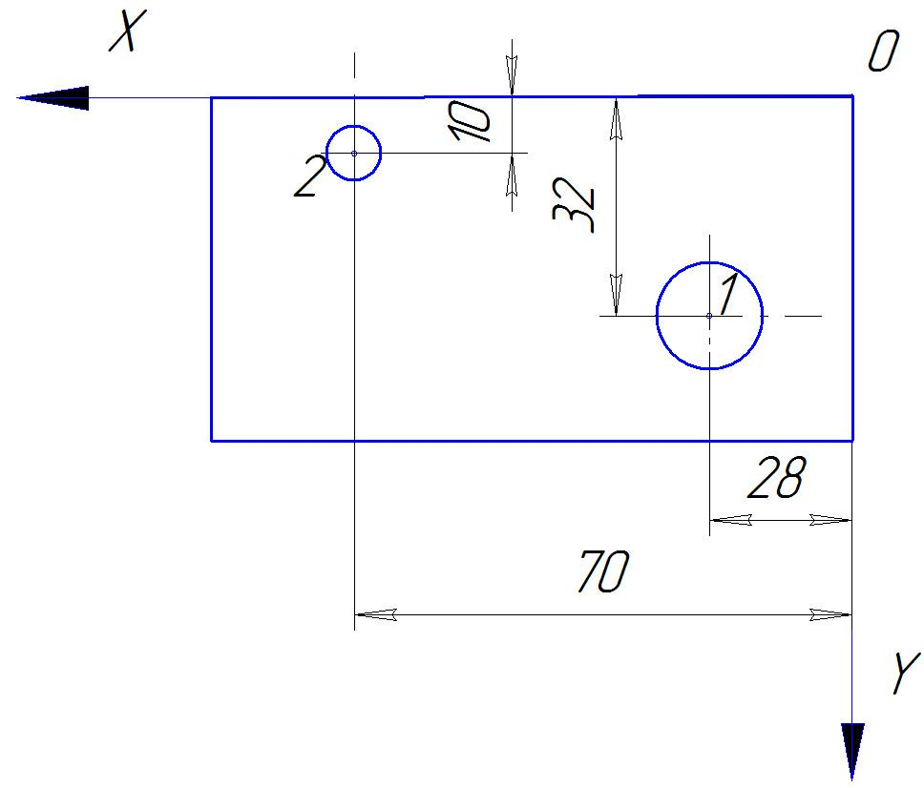
Система координат детали
Система координат детали –
это система, в которой определены
все размеры данной детали и даны
координаты всех опорных точек
контура детали.
Система координат детали и программы обычно совмещены и представляются единой системой, в которой и производится программирование и выполняется обработка детали.

Slide 3
Система координат детали
Для станков с ЧПУ наиболее употребительны
прямоугольные (декартовы), цилиндрические
и сферические системы координат.

Slide 4
Прямоугольная система координат
В прямоугольной системе координатами некоторой точки А называются взятые с определенным знаком расстояния x,y,z от этой точки до трех взаимно перпендикулярных координатных плоскостей.
Точка пересечения координатных плоскостей называется началом координат, а координаты x,y,z - соответственно абсциссой, ординатой и аппликатой.

Slide 5
Цилиндрическая система координат
В цилиндрической системе координат положение точки в пространстве задается полярными координатами: радиусом ρ и центральным углом φ (положение проекции точки на основной плоскости), а также аппликатой z - расстоянием от точки до плоскости.

Slide 6
Сферическая система координат
В сферической системе координат точка задается длиной радиус-вектора R, долготой φ и полярным углом Ө (тета)

Slide 7
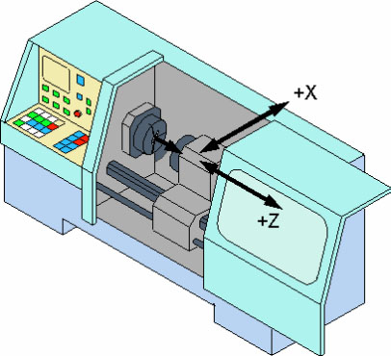
Система координат станка
Система координат станка
является главной расчетной
системой, в которой
определяются
предельные перемещения,
начальные и текущие положения рабочих органов станка.

Slide 8
Система координат станка
В качестве единой
системы координат
для всех станков с ЧПУ
принята стандартная
(правая) система,
при которой оси x,y,z указывают положительные перемещения инструментов относительно подвижной части станка.

Slide 9
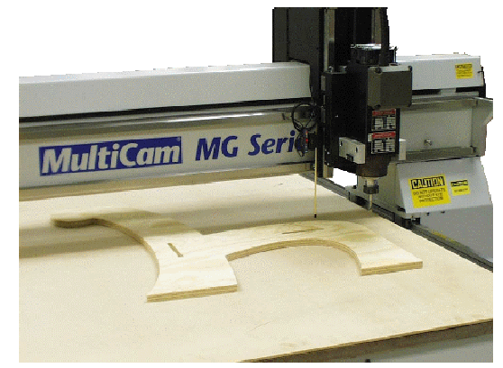
Система координат станка
Положительные направления осей координат определяются по правилу правой руки. Большой палец указывает положительное направление оси абсцисс, указательный – оси ординат, средний – оси аппликат.
Ось z всегда совпадает
с осью вращения
шпинделя станка.

Slide 10
Система координат станка
Другое правило определяет положительно направление вращения. Если расположить большой палец по направлению оси, то остальные согнутые пальцы укажут направление вращения.

Slide 11
Система координат инструмента
Zи
Система координат
инструмента предназначена
для задания положения его
режущей части
относительно державки.
Т
Xи

Slide 12
Система координат инструмента
Удобно пользоваться единой системой координат
инструмента Хи и Zи, оси которой параллельны
соответствующим осям координат станка и направлены в
ту же сторону.
Начало системы располагают в базовой
точке Т инструментального блока.
Режущая часть инструмента характеризуется
положением его вершины (r, Хи и Zи) и
режущих кромок (φ, φ1, 2 φ и D).
Р – настроечная точка инструмента является
расчетной для траектории.

